Slide 1
6班9组
E购商城项目

Slide 2

项目介绍
需求分析
概要设计
详细设计
功能模块介绍
其他
E代表互联网
E购
E代表电子产品
E代表easy
Notes:
Easy地在网上购买电子产品

Slide 3
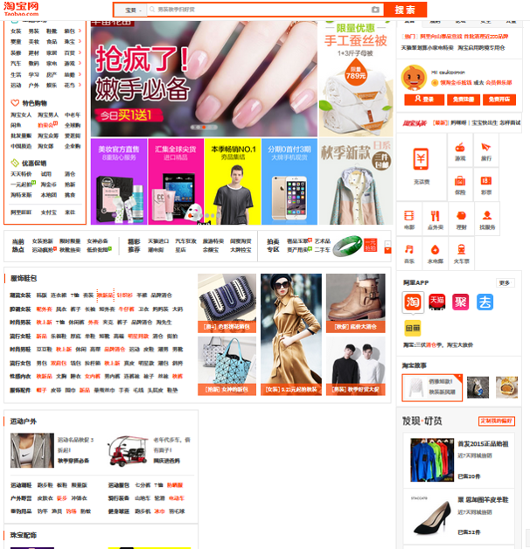
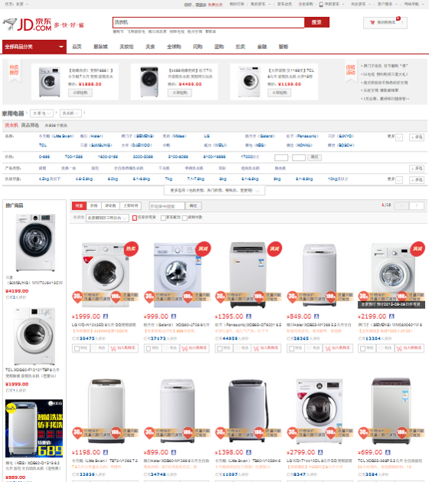
项目介绍
需求分析
概要设计
详细设计
功能模块介绍
其他
Notes:
为什么要选择“E购”呢？你当然可以选择在某宝某东上购买，但是他们的弱点是琳琅满目，方向不明确，用户很难找到一条合理的购买路线，用户选了几种之后会有眼花缭乱的感觉。

Slide 4




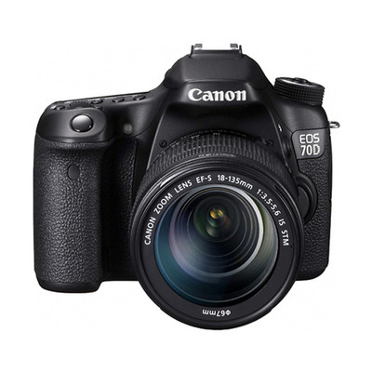
项目介绍
需求分析
概要设计
详细设计
功能模块介绍
其他
经营的业务
Notes:
E购主要经营的几类产品

Slide 5
项目介绍
需求分析
概要设计
详细设计
功能模块介绍
其他
插入
文字
商品
模块
购物车 模块
账户模块
E购商城
订单模块
管理员模块

Slide 6
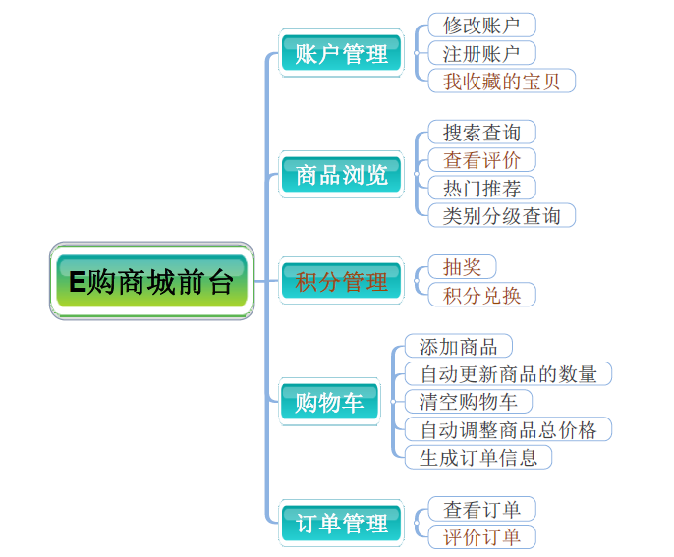
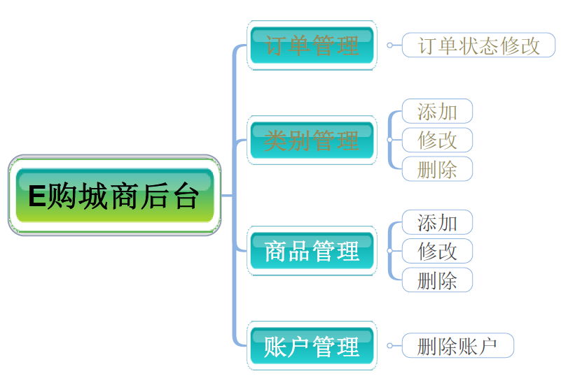
项目介绍
需求分析
概要设计
详细设计
功能模块介绍
其他

Slide 7
项目介绍
需求分析
概要设计
详细设计
功能模块介绍
其他
购物车流程

Slide 8
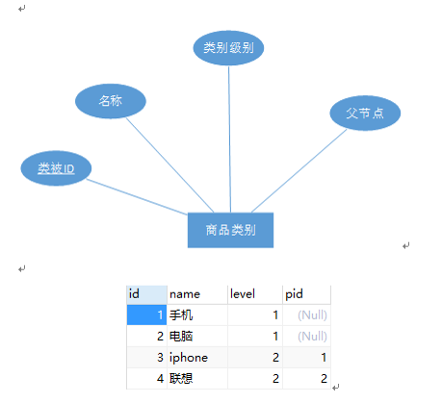
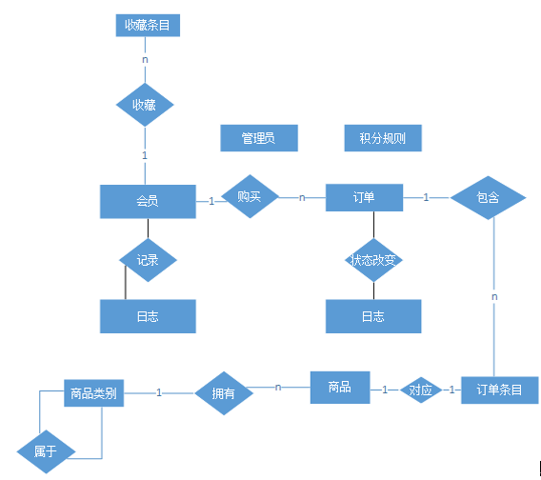
项目介绍
需求分析
概要设计
详细设计
功能模块介绍
其他
数据库E-R图
Notes:
着重讲一下商品类、属于关系，怎样在表中实现

Slide 9
项目介绍
需求分析
概要设计
详细设计
功能模块介绍
其他
设计模式
维护数据并提供数据访问方法。
模型
1
MVC
控制器
处理事件
视图
给制模型的部分数据或所有数据的可视图。
3

Slide 10
项目介绍
需求分析
概要设计
详细设计
功能模块介绍
其他
使用到的框架
Struts2
Struts2是流行和成熟的基于MVC设计模式的Web应用程序框架。是在 Struts1 和WebWork的技术基础上进行了合并，全新的Struts 2框架。
Spring
Spring是一个轻量级的控制反转(IoC)
和面向切面(AOP)的容器框架。
MyBatis
MyBatis 是支持定制化 SQL、存储过程以及高级映射的优秀的持久层框架。MyBatis 避免了几乎所有的 JDBC 代码和手工设置参数以及抽取结果集的操作。

Slide 11
项目介绍
需求分析
概要设计
详细设计
功能模块介绍
其他
为什么使用这些框架
1
实现MVC模式，结构清晰,使开发者只
关注业务逻辑的实现 。
2
有丰富的Tag可以用，如果能灵活运用， 则大大提高开发效率。
Struts2
3
全局结果与声明式异常处理。
4
强大的拦截器，Struts2中的许多特性都 是通过拦截器实现的，如权限验证等。
5
模块化，可以轻松将配置信息按功能界限拆分成多个文件，便于管理和团队协作开发。
Notes:
这是Struts2的一些优点，在本次项目中，第1点和第4点优点很明显，第5点也很好

Slide 12
项目介绍
需求分析
概要设计
详细设计
功能模块介绍
其他
为什么使用这些框架
Spring支持JDBC和O/R Mapping产品。
能有效组织中间层对象 。
Spring能使用AOP提供声明性事务管理。
能消除在许多工程中常见的对Singleton的过多使用 。
Spring
优点
降低了组件之间的耦合性。
能过帮助我们实现真正意义上的接口编程。
面向切面编程。
应用中的大多数业务对象没有依赖于Spring。
开源免费。
使用Spring构建的应用程序易于单元测试。
Notes:
在这次项目中主要用到Spring与mybatis和Struts2的整合，和他的Ioc，不用手动去实例化每一个对象，将实例化对象的过程反转，少了很多new操作。

Slide 13
项目介绍
需求分析
概要设计
详细设计
功能模块介绍
其他
为什么使用这些框架
MyBatis
提供映射标签，
支持对象与数
据库的ORM字
段关系映射 。
解除sql与程序代码的耦合。
提供对象关系映射标签，支持对象关系组建维护 。
sql写在xml里，便于统一管理和优化。
提供xml标签，支持编写动态sql。
易于上手和掌握 。
Notes:
在.xml文件中写对数据库的增删改查操作，用Mapper去映射对象，避免JDBC代码。

Slide 14
项目介绍
需求分析
概要设计
详细设计
功能模块介绍
其他
成员分工
蒋朋
数据库管理
廖文波
页面设计师
邓浩
后台工程师
柯鑫鑫
项目管理
梅广旭
后台工程师
廖妍君
前台美工
Notes:
大赞柯总！

Slide 15


项目介绍
需求分析
概要设计
详细设计
功能模块介绍
其他
项目计划
需求分析
完成前台功能
项目发布
9月
第二周
第一周
第三周
第四周
09.24
数据库设计
页面设计
完成后台功能

Slide 16




项目介绍
需求分析
概要设计
详细设计
功能模块介绍
其他
包的层次结构
service
domain
web
persistence
Notes:
由于采用MVC和框架 我们的项目分为4个包 Domain主控制层 service业务逻辑层 persistent持久层 web 表示层

Slide 17
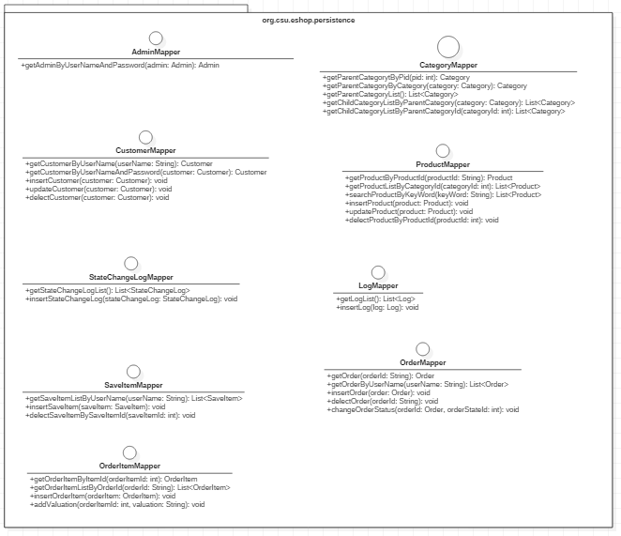
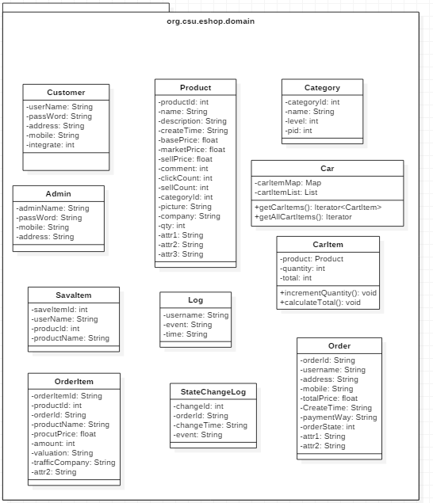
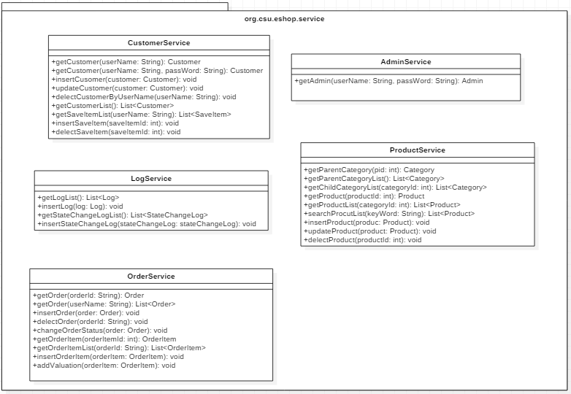
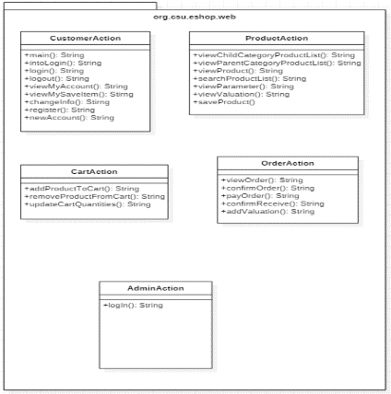
项目介绍
需求分析
概要设计
详细设计
功能模块介绍
其他
类图
Notes:
这是这4个包中的类图，大家可能有些看不清，不过可以看出来这些类密密砸砸，要写出java文件来也不容易。
好在有工具可以直接从类图到java文件

Slide 18
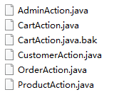

项目介绍
需求分析
概要设计
详细设计
功能模块介绍
其他
如和从类图到java代码
Notes:
starUML就是这样一种工具，可以实现类图到java文件的直接转换
只要使用了适当的工具和框架就可以在编码中省去很多时间

Slide 19

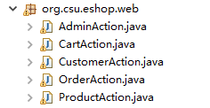
项目介绍
需求分析
概要设计
详细设计
功能模块介绍
其他
如和从类图到java代码
Notes:
再java文件复制到ecllipse中相应的包中，那么项目的搭建就算完成了

Slide 20


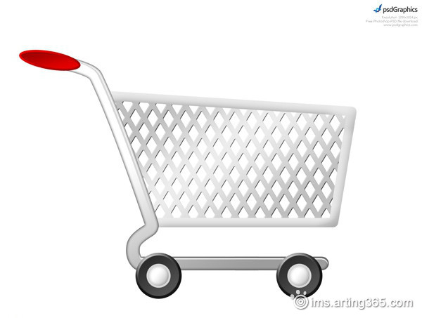

项目介绍
需求分析
概要设计
详细设计
功能模块介绍
其他
卖家中心管理
买家中心
购物车
积分实施
Notes:
这里大概从这四个模块介绍项目

Slide 21



项目介绍
需求分析
概要设计
详细设计
功能模块介绍
其他
账户管理
订单管理
商品添加
用户日志
订单日志
卖家中心管理
卖家中心
购物车
积分实施
Notes:
卖家中心，包括账户管理，订单管理，商品添加，用户日志，订单日志

Slide 22
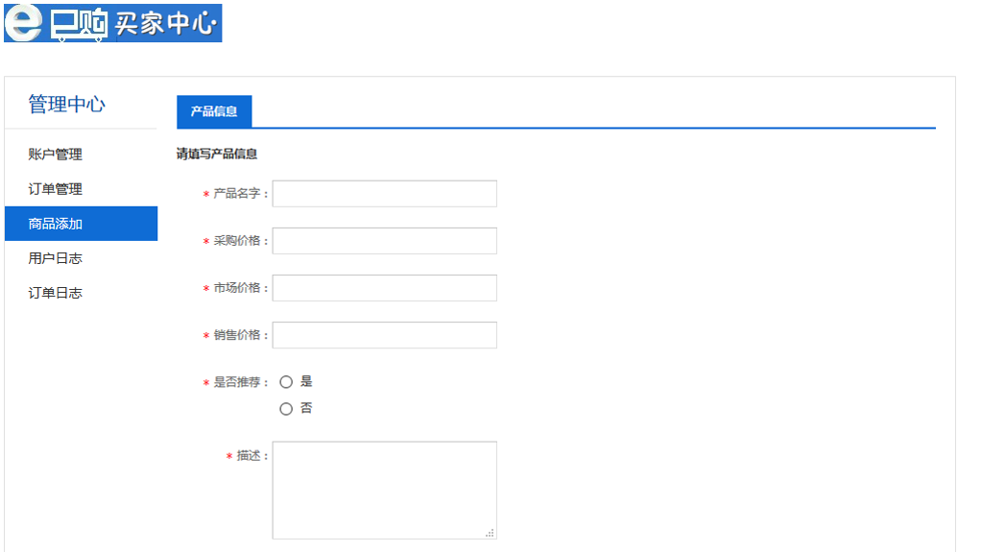
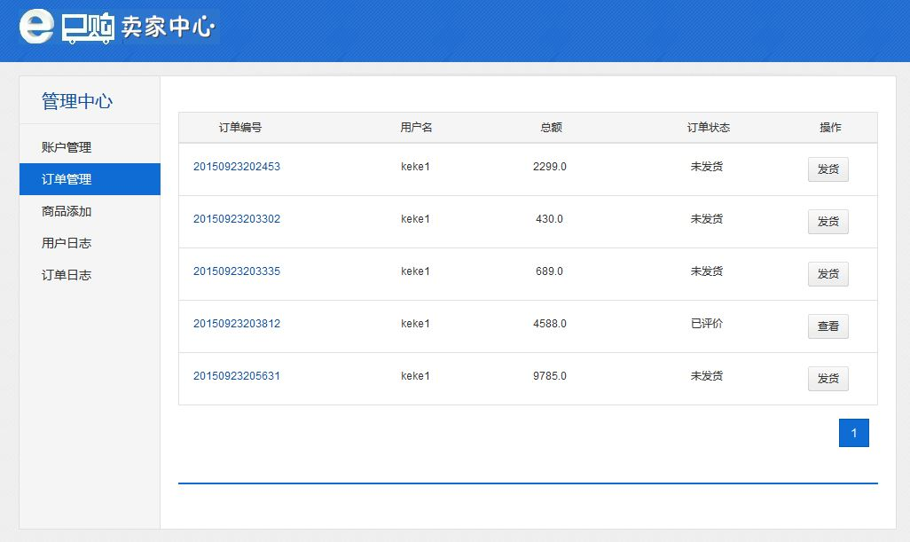
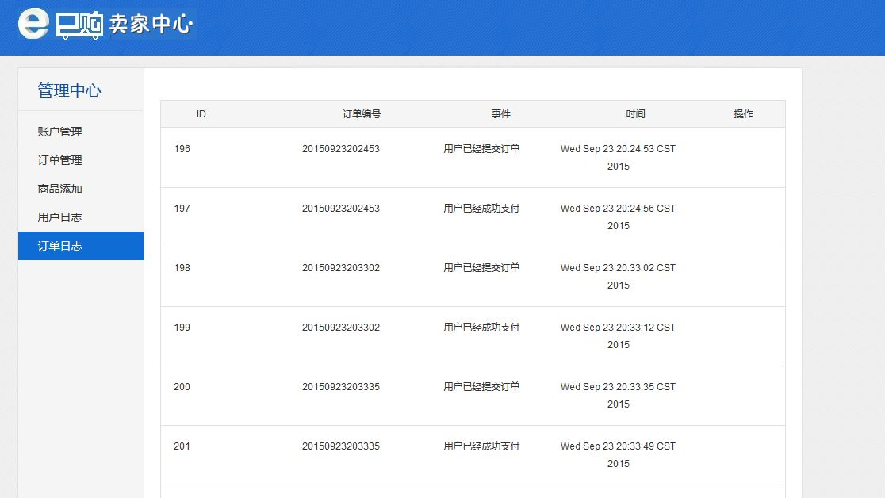
项目介绍
需求分析
概要设计
详细设计
功能模块介绍
其他
Notes:
如果为了添加商品而从新的改数据库和java代码，那是一件很痛苦的事情，所以我们实现了商品的添加，
在上传图片中我们使用的是strust2框架
订单管理中我们可以 对未支付的订单进行删除，对已支付的订单进行发货等
日志功能可以对用户的各种操作进行记录

Slide 23



项目介绍
需求分析
概要设计
详细设计
功能模块介绍
其他
订单管理
我的关注
个人信息
卖家中心管理
买家中心管理概述
购物车
积分实施

Slide 24
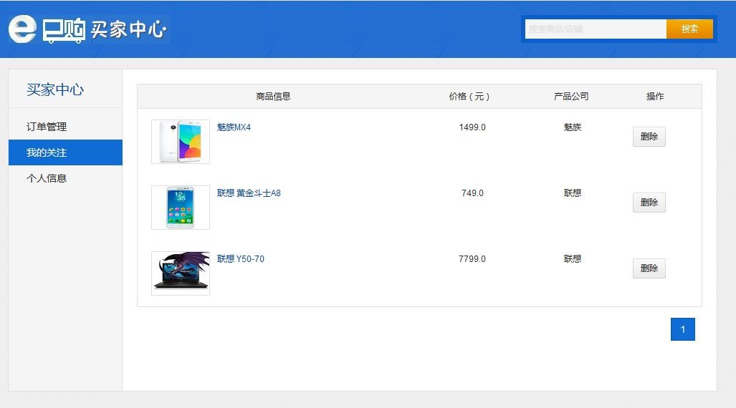
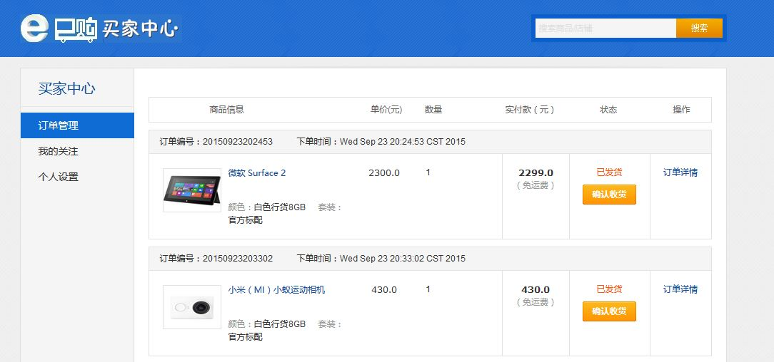
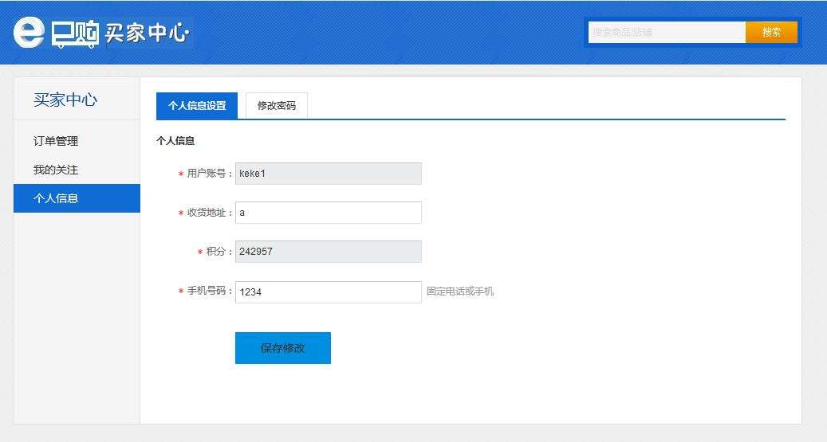
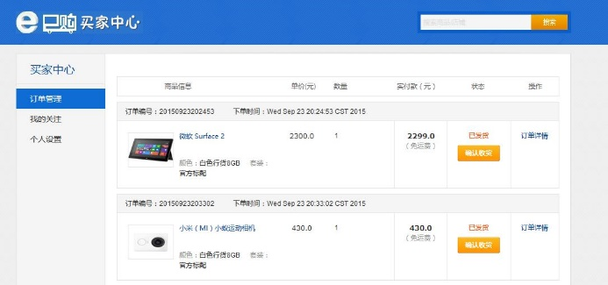


项目介绍
需求分析
概要设计
详细设计
功能模块介绍
其他
Notes:
订单管理可以查看自己的所以订单，评价已经收货的订单
我的关注可以查看已经关注过的产品
个人信息可以查看一些基本信息，除了用户名（主键）和积分其他可以编辑

Slide 25


项目介绍
需求分析
概要设计
详细设计
功能模块介绍
其他
商品的添加
商品数量的更新
把商品移入收藏夹
删除商品
卖家中心管理
买家中心概述
购物车
积分

Slide 26
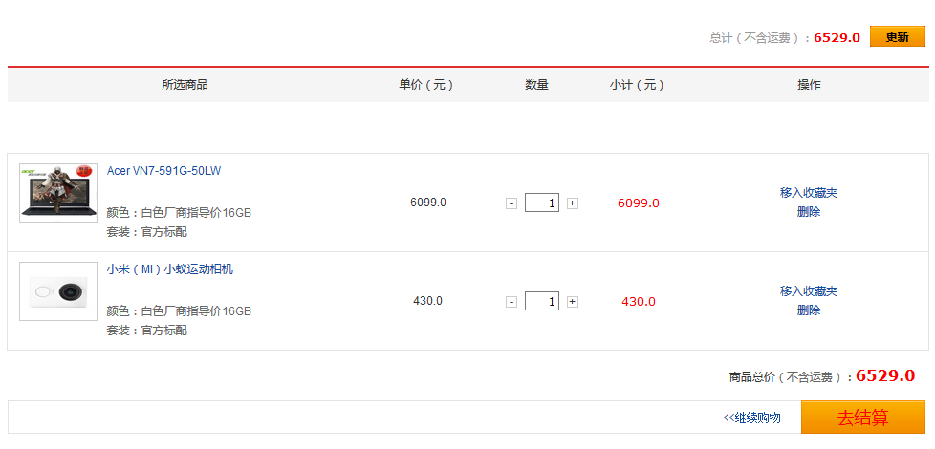
项目介绍
需求分析
概要设计
详细设计
功能模块介绍
其他
Notes:
购物车可以进行产品的收藏，可删除，
可以进行动态的更新

Slide 27
项目介绍
需求分析
概要设计
详细设计
功能模块介绍
其他
使用积分
生成积分
卖家中心管理
买家中心
购物车
积分实施

Slide 28
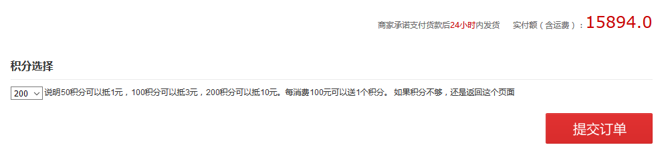
项目介绍
需求分析
概要设计
详细设计
功能模块介绍
其他
Notes:
说明50积分可以抵1元，100积分可以抵3元，200积分可以抵10元。每消费100元可以送1个积分。

Slide 29




项目介绍
需求分析
概要设计
详细设计
功能模块介绍
其他
拥有产品184个
各种图形500多张
各种界面有20多个

Slide 30
谢谢

